Slide 1


Slide 2
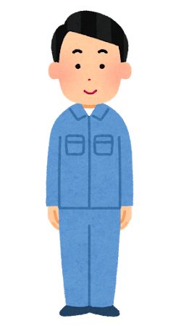
私はオブジェクトです。
仕事の依頼、
受けますよ！
あの壁、赤く塗って!
この書類、しばらく あずかって!
この部品、工場に持っていって!

Slide 3
わたしは オブジェクトです。
しごとの いらい、
うけますよ！
あのかべ、あかく ぬって!
このドキュメント、しばらく
あずかって!
このぶひん、こうじょうに もっていって!

Slide 4
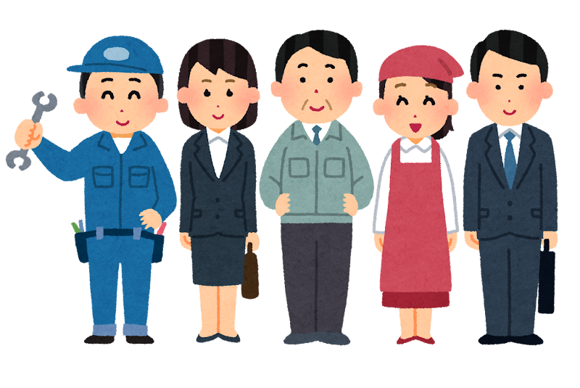
えっと、この仕事、
だれに頼（たの）めばいいんだっけ？
オブジェクトたち

Slide 5
えっと、このしごと、
だれに たのめば
いいんだっけ？
オブジェクトたち

